Slide 1
6장 대표적인 뷰

Slide 2
대표적인 뷰
뷰의 파생 클래스
최상위 뷰 속성 - id
최상위 뷰 속성 - background
최상위 뷰 속성 - padding
최상위 뷰 속성 - visibility

Slide 3
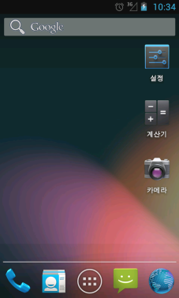
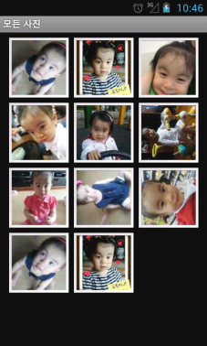
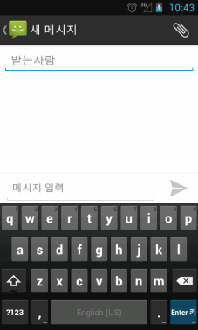
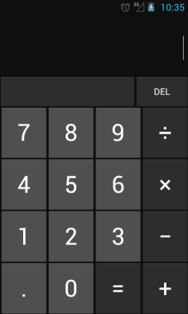
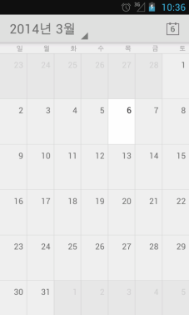
대표적인 뷰
View
뷰 : 최상위 뷰는 직접적으로 사용되지는 않지만 파생 뷰들을 위해
매우 다양한 기능을 제공한다.
텍스트뷰 : 문자열을 출력하며, 텍스트를 편집하는 기능을 가지고 있지만
사용자가 직접 편집하는 기능은 제공하지 않는다.
편집 기능은 파생 뷰인 에디트텍스트에 위임한다.
에디트텍스트 : 텍스트를 입력하거나 편집할 수 있다.
버튼 : 사용자가 버튼을 터치하여 명령을 내릴 수 있다.
이미지뷰 : 각종 이미지 형태의 파일을 출력할 수 있으며,
확대 축소 등의 다양한 기능을 제공한다.
Button
TextView
EditText
ImageView

Slide 4




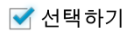


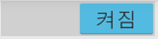
뷰의 파생 클래스
View
■ 안드로이드에서 제공하는 뷰는
총 82개 가량된다.
상속 관계만으로도 각 뷰들의 특징을 쉽게 이해할 수 있다.
Button
CompoundButton
CheckBox
TextView
EditText
Switch
ImageView
View
TextView
1
2
EditText
5
3
이처럼 나머지 뷰들도 최상위 뷰를 기점으로 한 단계 혹은 많아야 두 단계의 상속된 뷰 특징만 이해하면 된다. 반대로 특정 뷰를 쉽게 익히려면 반드시 상속 관계를 먼저 확인해야 한다.
가나다
CheckBox
그리기
조합
가나다
Button
4
Switch
사용자
이벤트 처리
가나다

Slide 5
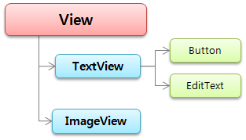
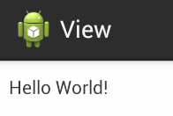
최상위 뷰 속성 - id
res/layout/view_id.xml <LinearLayout xmlns:android=“..." android:layout_width="match_parent" android:layout_height="match_parent" android:layout_margin="10dp" android:orientation="vertical"> <TextView android:id="@+id/id_test_view" android:layout_width="wrap_content" android:layout_height="wrap_content" android:text="superdroid" /> </LinearLayout>
■ id: 뷰에 대한 유일한 이름.
findViewById 함수의 인자로 id를 전달하면 해당 뷰를 참조할 수 있다.
src/MainActivity.java public class MainActivity extends Activity { @Override protected void onCreate( Bundle savedInstanceState ) { super.onCreate( savedInstanceState ); setContentView( R.layout.view_id ); TextView textView = (TextView) findViewById( R.id.id_test_view ); textView.setText( "Hello World!" ); } }

Slide 6
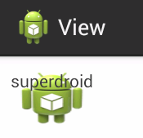

최상위 뷰 속성 - background
res/layout/view_background.xml <LinearLayout xmlns:android="http://schemas.android.com/apk/res/android" android:layout_width="match_parent" android:layout_height="match_parent" android:layout_margin="10dp" android:orientation="vertical"> <TextView android:layout_width="wrap_content" android:layout_height="wrap_content" android:text="superdroid" android:background="@drawable/ic_launcher"/> </LinearLayout>
원본 이미지
Background: 뷰 영역 내에 배경 이미지나 특정 색상을 설정함.

Slide 7
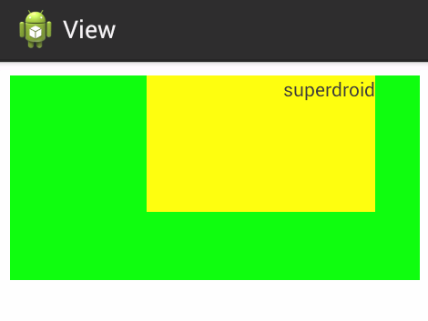
최상위 뷰 속성 - padding
res/layout/view_padding.xml <LinearLayout xmlns:android=“..." android:layout_width="match_parent" android:layout_height="150dp" android:background="#0F0" android:layout_margin="10dp" android:orientation="vertical"> <TextView android:layout_width="wrap_content" android:layout_height="100dp" android:text="superdroid" android:layout_marginLeft="100dp" android:paddingLeft="100dp" android:background="#FF0"/> </LinearLayout>
Margin
Padding
자식 뷰 영역
부모 뷰그룹 영역
> Margin: LayoutParams의 속성이며, 뷰 그룹이 자식 뷰를 배치할 때 주는 여백.
즉, 자식 뷰 밖의 여백.
> Padding: 자식 뷰 내의 여백.

Slide 8
TextView
TextView 속성 - 텍스트 내용과 글꼴에 관련된 속성
TextView 속성 - singleLine
TextView 속성 - ellipsize
TextView 속성 – ellipsize 속성값 marquee와 margueeRepeatLimit 속성
TextView 속성 - gravity
TextView 속성 - lines, minLines, maxLines
TextView 속성 - lineSpacingExtra, lineSpacingMultiplier

Slide 9
TextView 속성 - 텍스트 내용과 글꼴에 관련된 속성
■ text 속성
문자열을 입력하면 화면에 출력된다. 텍스트뷰의 가장 핵심적인 기능이라 볼 수 있다.
■ textColor 속성
출력되는 텍스트의 색상을 지정할 수 있다. textColor 속성값은 빨강(R), 초록(G), 파랑(B)의 조합으로 모든 색상을 표현한다. 그뿐만 아니라 투명도(A)를 뜻하는 알파값도 지정할 수 있다. 16진수의 수로 표현이 가능하며 다음 형식도 사용할 수 있다.
Red Green Blue
빨강 초록 파랑
0~F 0~F 0~F
1
#RGB
Alpha Red Green Blue
투명도 빨강 초록 파랑
0~F 0~F 0~F 0~F
2
#ARGB
Red Green Blue
빨강 초록 파랑
00~FF 00~FF 00~FF
#RRGGBB
3
Alpha Red Green Blue
투명도 빨강 초록 파랑
00~FF 00~FF 00~FF 00~FF
4
#AARRGGBB

Slide 10
색상 리소스 (Text, View colors): 9장 참고
■ 색상 리소스는 빛의 3 요소인 빨강^{Red}, 초록^{Green}, 파랑^{Blue}으로 색을 표현하는 값을 말한다.
이 세가지 색을 RGB라고 하며 각각 0부터 255까지 16진수로 표현한 값을 사용한다.
Red Green Blue
빨강 초록 파랑
0~F 0~F 0~F
1
#RGB
Alpha Red Green Blue
투명도 빨강 초록 파랑
0~F 0~F 0~F 0~F
2
#ARGB
Red Green Blue
빨강 초록 파랑
00~FF 00~FF 00~FF
#RRGGBB
3
Alpha Red Green Blue
투명도 빨강 초록 파랑
00~FF 00~FF 00~FF 00~FF
4
#AARRGGBB
■ 파란색
#RGB 포맷: #00F, #ARGB: #F00F, #RRGGBB: #0000FF, #AARRGGBB: #FF000000FF
■ 노란색
#RGB 포맷: #FF0, #ARGB: #FFF0, #RRGGBB: #FFFF00, #AARRGGBB: #FFFFFF00

Slide 11
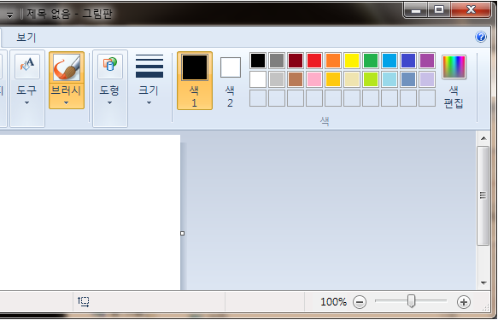
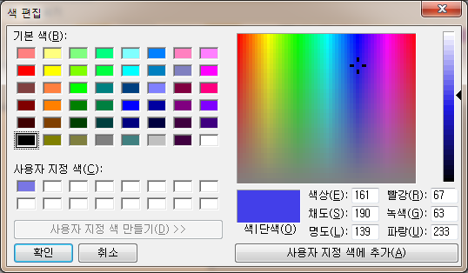
Values 리소스 – Color 리소스
■ 그림판으로 RGB 색상값 추출하기
1
2
3
4

Slide 12
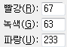
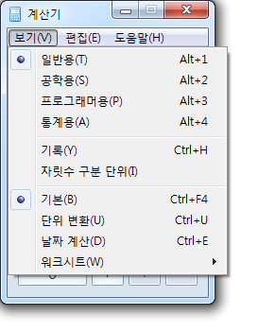
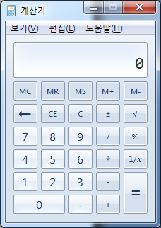
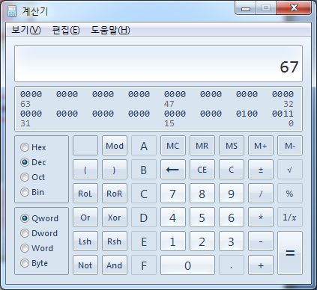
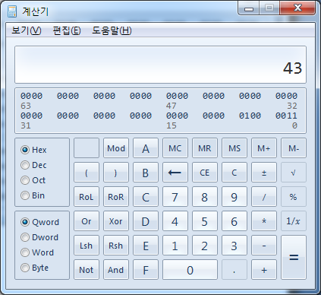
Values 리소스 – Color 리소스
■ 계산기로 16진수 RGB 색상값 계산하기

Slide 13
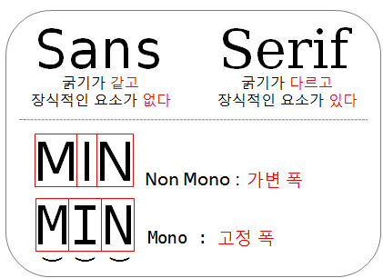
TextView 속성 - 텍스트 내용과 글꼴에 관련된 속성
■ textSize 속성
텍스트 크기를 설정하는 속성이다.
■ textStyle 속성
텍스트의 두 가지 스타일을 지정하는 속성이다.
bold : 글자를 두껍게 표시한다.
italic : 글자를 기울여서 표시한다
두 가지 속성값은 '|' 기호를 이용하여 조합하여 사용할 수도 있다.
■ typeface 속성
텍스트의 글자체를 설정하는 속성이다. 설정 값은 아래와 같이 세 가지가 존재한다.
sans : 글자의 굵기가 같고 장식이 없는 글자체
serif : 글자의 굵기가 다르고 장식이 있는 글자체
monospace : 고정 폭의 글자체

Slide 14
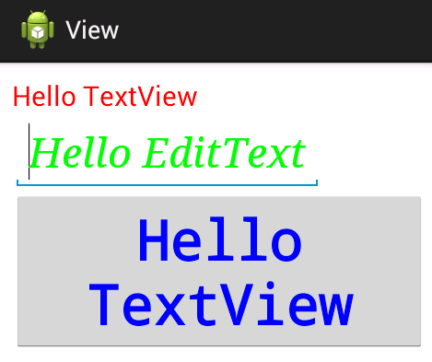
TextView 속성 - 텍스트 내용과 글꼴에 관련된 속성
res/layout/textview_font.xml <LinearLayout xmlns:android=“..." android:layout_width="match_parent" android:layout_height="match_parent" android:layout_margin="10dp" android:orientation="vertical"> <TextView android:layout_width="wrap_content" android:layout_height="wrap_content" android:text="Hello TextView" android:textColor="#F00" android:textSize="20dp" android:textStyle="normal" android:typeface="sans" /> <EditText android:layout_width="wrap_content" android:layout_height="wrap_content" android:text="Hello EditText" android:textColor="#0F0" android:textSize="30dp" android:textStyle="italic" android:typeface="serif" /> <Button android:layout_width="wrap_content" android:layout_height="wrap_content" android:text="Hello TextView" android:textColor="#00F" android:textSize="40dp" android:textStyle="bold" android:typeface="monospace" /> </LinearLayout>

Slide 15
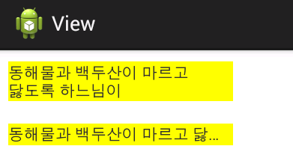
TextView 속성 - singleLine
res/layout/textview_single_line.xml <LinearLayout xmlns:android=“..." android:layout_width="match_parent" android:layout_height="match_parent" android:layout_margin="10dp" android:orientation="vertical"> <TextView android:layout_width="200dp" android:layout_height="wrap_content" android:layout_marginBottom="20dp" android:background="#FF0" android:text="동해물과 백두산이 마르고 닳도록 하느님이"/> <TextView android:layout_width="200dp" android:layout_height="wrap_content" android:singleLine="true" android:background="#FF0" android:text="동해물과 백두산이 마르고 닳도록 하느님이"/> </LinearLayout>
200dp
공간이
남았는데도
내려씀
■ 워드랩핑^{Word Wrapping} 기능
텍스트뷰는 기본적으로 단어가 잘리지 않으면서 줄바꿈을 하는 워드랩핑 기능을 지원한다. 이는 텍스트뷰의 오류가 아니니 오해하지 말자.

Slide 16
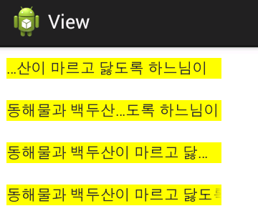
TextView 속성 - ellipsize
res/layout/textview_ellipsize.xml <LinearLayout xmlns:android=“...” <TextView android:layout_width="200dp" android:layout_height="wrap_content" android:layout_marginBottom="20dp" android:background="#FF0" android:text="동해물과 백두산이 마르고 닳도록 하느님이" android:singleLine="true" android:ellipsize="start"/> <TextView android:layout_width="200dp" android:layout_height="wrap_content" android:layout_marginBottom="20dp" android:background="#FF0" android:text="동해물과 백두산이 마르고 닳도록 하느님이" android:singleLine="true" android:ellipsize="middle"/> <TextView android:layout_width="200dp" android:layout_height="wrap_content" android:layout_marginBottom="20dp" android:background="#FF0" android:text="동해물과 백두산이 마르고 닳도록 하느님이" android:singleLine="true" android:ellipsize="end"/> <TextView android:layout_width="200dp" android:layout_height="wrap_content" android:background="#FF0" android:text="동해물과 백두산이 마르고 닳도록 하느님이" android:singleLine="true" android:ellipsize="marquee"/> </LinearLayout>
■ ellipsize 속성값
start : 문장의 앞 부분을 생략하고 생략기호
...을 문장 앞에 배치
middle : 문장의 중간 부분을 생략하고 생략기호
...을 문장 중간에 배치
end : 기본값이며, 문장의 끝 부분을 생략하고
생략기호 ...을 문장 끝에 배치
marquee : 문장의 끝 부분을 생략하고 생략기호
... 대신 문장의 끝을 점차 투명하게
보이도록 하는 페이드아웃 효과를 제공

Slide 17
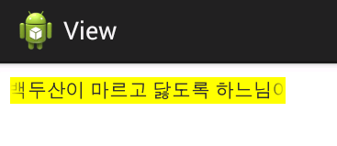
TextView 속성 –
ellipsize 속성값 marquee와 marqueeRepeatLimit 속성
res/layout/textview_marqee_value_and_marquee_repeat_limit.xml <LinearLayout xmlns:android=“..." android:layout_width="match_parent" android:layout_height="match_parent" android:layout_margin="10dp" android:orientation="vertical"> <TextView android:id="@+id/textview" android:layout_width="200dp" android:layout_height="wrap_content" android:layout_marginBottom="20dp" android:background="#FF0" android:text="동해물과 백두산이 ..." android:singleLine="true" android:ellipsize="marquee" android:marqueeRepeatLimit="1"/> </LinearLayout>
src/MainActivity.java public class MainActivity extends Activity { @Override protected void onCreate( Bundle savedInstanceState ) { super.onCreate( savedInstanceState ); setContentView( R.layout.textview_marqee_value_and_marquee_repeat_limit ); TextView textView = (TextView) findViewById( R.id.textview ); textView.setSelected( true ); } }
■ marqueeRepeatLimit 속성값
횟수 상수 : 글이 지정한 수만큼 반복해서 흐름
marquee_forever : 글이 무한정 반복해서 흐름
만일 marqueeRepeatLimit 속성을 설정하지 않으면
기본으로 3번 반복해서 흐른 뒤 멈춤
좌측으로 글이 흐른다.

Slide 18
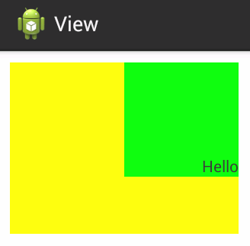
TextView 속성 - gravity
res/layout/textview_gravity.xml <LinearLayout xmlns:android=“..." android:layout_width="200dp" android:layout_height="150dp" android:layout_margin="10dp" android:background="#FF0" android:orientation="vertical"> <TextView android:layout_width="100dp" android:layout_height="100dp" android:background="#0F0" android:text="Hello" android:layout_gravity="right" android:gravity="bottom|right"/> </LinearLayout>
텍스트뷰 영역
부모 뷰그룹 영역

Slide 19
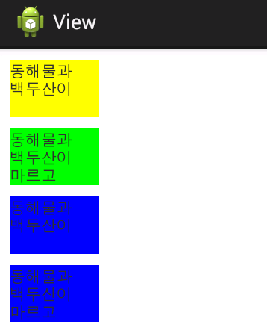
TextView 속성 - lines, minLines, maxLines
res/layout/textview_lines_and_min_lines_and_max_lines.xml <LinearLayout xmlns:android=“..." android:layout_width="80dp" android:layout_height="match_parent" android:layout_margin="10dp" android:orientation="vertical"> <TextView android:layout_width="wrap_content" android:layout_height="wrap_content" android:layout_marginBottom="10dp" android:background="#FF0" android:text="동해물과 백두산이" android:minLines="3"/> <TextView android:layout_width="wrap_content" android:layout_height="wrap_content" android:layout_marginBottom="10dp" android:background="#0F0" android:text="동해물과 백두산이 마르고 닳도록 하느님이" android:maxLines="3"/> <TextView android:layout_width="wrap_content" android:layout_height="wrap_content" android:layout_marginBottom="10dp" android:background="#00F" android:text="동해물과 백두산이" android:lines="3"/> <TextView android:layout_width="wrap_content" android:layout_height="wrap_content" android:layout_marginBottom="10dp" android:background="#00F" android:text="동해물과 백두산이 마르고 닳도록 하느님이" android:lines="3"/> </LinearLayout>
■ 그런데 왜 생략 기호가 표시되지 않을까?
singleLine 속성과는 달리 생략기호 ...이 표시되지 않았다. 텍스트뷰는 singleLine 속성이 없는 경우 명시적으로 ellipsize="end"를 설정해야 하기 때문이다. 또한 ellipsize 속성값은 여러 줄인 경우 end만 지원한다.

Slide 20
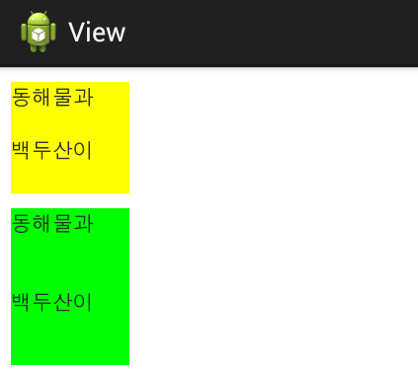
TextView 속성 - lineSpacingExtra, lineSpacingMultiplier
res/layout/textview_line_spacing_extra_and_ multiplier.xml <LinearLayout xmlns:android=“..." android:layout_width="80dp" android:layout_height="match_parent" android:layout_margin="10dp" android:orientation="vertical"> <TextView android:layout_width="wrap_content" android:layout_height="wrap_content" android:layout_marginBottom="10dp" android:background="#FF0" android:text="동해물과 백두산이" android:lineSpacingExtra="20dp"/> <TextView android:layout_width="wrap_content" android:layout_height="wrap_content" android:layout_marginBottom="10dp" android:background="#0F0" android:text="동해물과 백두산이" android:lineSpacingMultiplier="3"/> </LinearLayout>
20 dp 줄 간격
3줄 높이 줄 간격

Slide 21
EditText
EditText 속성 - editable, enabled
EditText 속성 - digits
EditText 속성 - hint, textColorHint
EditText 속성 - selectAllOnFocus, textColorHighlight
EditText 속성 – password, phoneNumber , capitalize, numeric
EditText 속성 - inputType
Button

Slide 22
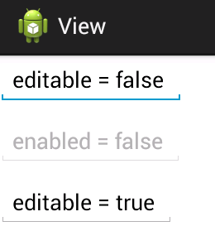
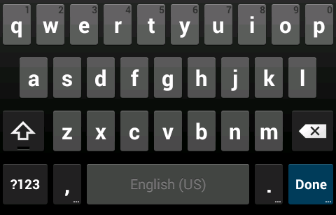
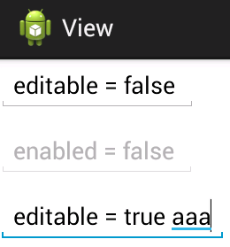
EditText 속성 - editable, enabled
1
2
res/layout/edittext_editable.xml <LinearLayout xmlns:android=“..." android:layout_width="wrap_content" android:layout_height="wrap_content" android:orientation="vertical"> <EditText android:layout_width="wrap_content" android:layout_height="wrap_content" android:layout_marginBottom="10dp" android:text="editable = false " android:editable="false"/> <EditText android:layout_width="wrap_content" android:layout_height="wrap_content" android:layout_marginBottom="10dp" android:text="enabled = false " android:enabled="false"/> <EditText android:layout_width="wrap_content" android:layout_height="wrap_content" android:text="editable = true " android:editable="true"/> </LinearLayout>
글 입력 및
수정이 안 된다.
1
2
3
■ 참고로 enabled는 View의 속성이다.
Enable이 false이면 편집 불가, 텍스트와 배경 회색. 비활성화.
3

Slide 23
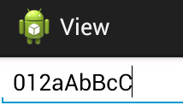
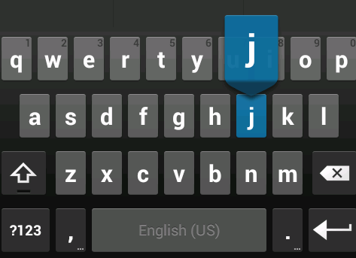

EditText 속성 - digits
res/layout/edittext_digits.xml <LinearLayout xmlns:android=“..." android:layout_width="match_parent" android:layout_height="wrap_content" android:orientation="vertical"> <EditText android:layout_width="match_parent" android:layout_height="wrap_content" android:digits="012aAbBcC"/> </LinearLayout>
1
2
■ 원하는 글자만 선택적으로 입력받을 수 있도록 한다.
예) 012aABcC로 설정하면 j를 눌렀을 때 입력이 안됨.

Slide 24
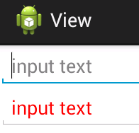
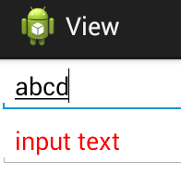
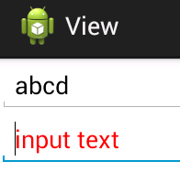
EditText 속성 - hint, textColorHint
res/layout/edittext_hint_and_text_color_hint.xml <LinearLayout xmlns:android=“..." android:layout_width="match_parent" android:layout_height="wrap_content" android:orientation="vertical"> <EditText android:layout_width="match_parent" android:layout_height="wrap_content" android:hint="input text"/> <EditText android:layout_width="match_parent" android:layout_height="wrap_content" android:hint="input text" android:textColorHint="#F00"/> </LinearLayout>
■ hint: 에디트텍스트 배경에 특정 문자열을 표시함.
글을 입력하면 배경의 hint 문자열이 자동으로 사라짐.
■ textColorHint: hint 문자열의 색상.

Slide 25
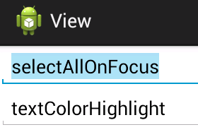
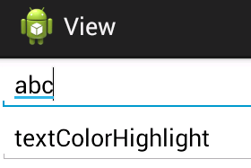
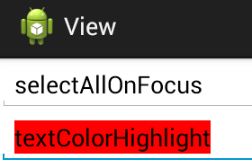
EditText 속성 - selectAllOnFocus, textColorHighlight
res/layout/edittext_select_all_on_focus_n_text_color_highlight.xml <LinearLayout xmlns:android="http://schemas.android.com/apk/res/android" android:layout_width="match_parent" android:layout_height="wrap_content" android:orientation="vertical"> <EditText android:layout_width="match_parent" android:layout_height="wrap_content" android:text="selectAllOnFocus" android:selectAllOnFocus="true"/> <EditText android:layout_width="match_parent" android:layout_height="wrap_content" android:text="textColorHighlight" android:selectAllOnFocus="true" android:textColorHighlight="#F00"/> </LinearLayout>

Slide 26
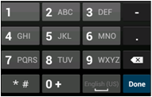
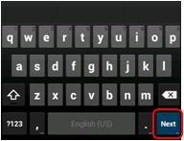
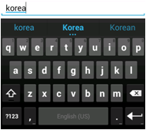
EditText 속성 - inputType
속성값 | 의미 | 적용 예
none | 일반적인 입력기 모양
text | 일반적인 입력기 모양에서 Next라는 기능키가 추가된다. Next 키를 누르면 현재 에디트텍스트에 있는 커서가 다음 에디트텍스트로 이동한다.
phone phoneNumber 속성 대체 | 전화번호를 입력하기 편리한 입력기다.

Slide 27
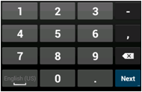
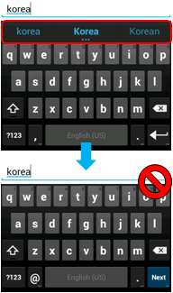
EditText 속성 - inputType
textNoSuggestions | 특정 단어를 한 자씩 입력할 때마다 추천 단어가 상단에 표시된다. 하지만 textNoSuggestions 속성값으로 설정하면 추천어를 표시하지 않는다.
number numeric 속성 | 대부분 숫자 키로만 형성된 입력기가 나타난다. 해당 입력기는 양수만 입력 가능하다(소수점, 음수 입력 불가). 숫자 입력 시에는 추천어가 필요치 않으므로 생략된다.

Slide 28
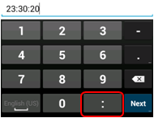
EditText 속성 - inputType
numbersigned | 대부분 숫자 키로만 형성된 입력기가 나타난다. 양수와 음수 입력이 가능하다(소수점 입력 불가). 숫자 입력에 시에는 추천어가 필요 없으므로 추천어는 제공되지 않는다.
numberDecimal | 대부분 숫자 키로만 형성된 입력기가 나타난다. 해당 입력기는 소수점 입력이 가능하다(음수 입력 불가). 숫자 입력 시에는 추천어가 필요 없으므로 추천어는 제공되지 않는다.
time | 시간 정보를 입력하기에 적합한 입력기가 나타난다. 특히 시분초 사이에 입력하는 기호 : 키가 존재한다. 시간 입력 시에는 추천어가 필요 없으므로 추천어는 제공되지 않는다.

Slide 29
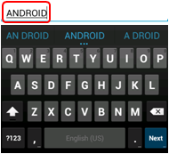
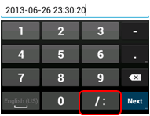
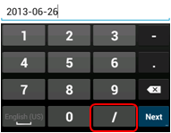
EditText 속성 - inputType
date | 날짜 정보를 입력하기에 적합한 입력기가 나타난다. 특히 연월일 사이에 입력하는 기호 / 키가 존재한다. 날짜 입력 시에는 추천어가 필요 없으므로 추천어는 제공되지 않는다.
datetime | 날짜와 시간 정보를 입력하기에 적합한 입력기가 나타난다. 특히 연월일과 시분초 사이에 입력하는 기호 / : 키가 존재한다. 날짜와 시간 입력 시에는 추천어가 필요 없으므로 추천어는 제공되지 않는다.
textCapCharacters | 모든 영문이 대문자로 입력된다. 입력 전에 Caps Lock 키를 해제하면 소문자도 입력 가능하나 한 글자를 입력하고 나면 다시 Caps Lock 키가 활성화되어 대문자 입력을 유도한다.

Slide 30
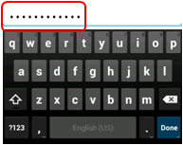
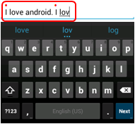
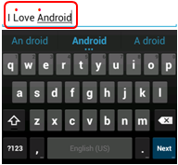
EditText 속성 - inputType
textCapWords capitalize 속성 | 영문 한 단어 첫 자를 대문자로 입력한다. 입력 전에 Caps Lock 키를 해제하면 소문자도 입력 가능하나 한 단어를 입력하고 나면 다시 Caps Lock 키가 활성화되어 단어의 첫 글자 입력을 대문자로 입력하도록 유도한다.
textCapSentences capitalize 속성 | 영문 한 문장의 첫 자를 대문자로 입력한다. 입력 전에 Caps Lock 키를 해제하면 소문자도 입력 가능하나, 한 문장을 입력하고 나면 다시 Caps Lock 키가 활성화되어 문장의 첫 글자 입력을 대문자로 입력하도록 유도한다.
textPassword password 속성 | 문자 기반의 입력기 형태이며, 입력되는 글자가 모두 • 기호로 표시된다.

Slide 31
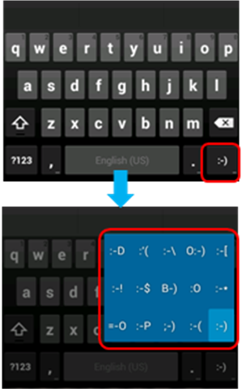


EditText 속성 - inputType
numberPassword !!! 주의 API 11 부터 지원 | 숫자 기반의 입력기 형태이며, 입력되는 글자가 모두 • 기호로 표시된다.
textEmailAddress | 이메일 주소를 입력하기 위한 입력기가 나타난다. 특히 메일 주소에 꼭 들어가는 @와 . 기호 키가 추가된다. 이메일 주소 입력 시에는 추천어가 필요치 않으므로 생략된다.
textShortMessage | SMS 메세지를 입력할 때 많이 사용되는 이모티콘 모음 키가 추가된다.

Slide 32






EditText 속성 - inputType
res/layout/edittext_numeric.xml <LinearLayout xmlns:android=“..." android:layout_width="match_parent" android:layout_height="wrap_content" android:orientation="vertical"> <EditText android:layout_width="match_parent" android:layout_height="wrap_content" android:inputType="phone"/> </LinearLayout>

Slide 33




Button
res/layout/button.xml <LinearLayout xmlns:android="http://schemas.android.com/apk/res/android" android:layout_width="match_parent" android:layout_height="wrap_content" android:orientation="vertical"> <Button android:layout_width="wrap_content" android:layout_height="wrap_content" android:text="버튼" android:onClick="onButtonClick" /> </LinearLayout>
src/MainActivity.java public class MainActivity extends Activity { @Override protected void onCreate( Bundle savedInstanceState ) { super.onCreate( savedInstanceState ); setContentView( R.layout.button ); } public void onButtonClick( View v ) { Toast.makeText( this, "버튼을 눌렀습니다.", Toast.LENGTH_LONG ).show(); } }
■ onClick 속성: 사용자가 뷰를 클릭했을 때 호출되는 콜백 함수명. 8장에서 상세히.

Slide 34
ImageView
ImageView 속성 - src
ImageView 속성 - adjustViewBounds
ImageView 속성 - maxWidth, maxHeight
ImageView 속성 - tint
ImageView 속성 - baseLineAlignBottom
ImageView 속성 - baseline
ImageView 속성 - scaleType
ImageView 속성 - cropToPadding

Slide 35




ImageView 속성 - src
이미지뷰에 보여질 이미지 리소스 ID를 설정함.
drawable 폴더
또는 mipmap에..
원본파일
파일명 : sori_big.png
해상도 : 960X1280
원본파일
파일명 : sori_small.png
해상도 : 100X133
gen/R.java package com.superdroid.test.View; public final class R { ... } public static final class drawable { public static final int ic_launcher=0x7f020000; public static final int sori_big=0x7f020001; public static final int sori_small=0x7f020002; } ...

Slide 36

ImageView 속성 - src
res/layout/imageview_src.xml <LinearLayout xmlns:android="http://schemas.android.com/apk/res/android" android:layout_width="200dp" android:layout_height="200dp" android:background="#7F7F7F" android:orientation="vertical"> <ImageView android:layout_width="wrap_content" android:layout_height="wrap_content" android:layout_marginBottom="10dp" android:background="#3F48CC" android:src="@drawable/sori_small"/> <ImageView android:layout_width="wrap_content" android:layout_height="wrap_content" android:background="#3F48CC" android:src="@drawable/sori_big"/> </LinearLayout>
원본파일
파일명 : sori_big.png
해상도 : 960X1280
원본파일
파일명 : sori_small.png
해상도 : 100X133
이미지 크기에 따라 화면에 출력된 이미지뷰의 모양이 다르다. 왜 그럴까?
<ImageView android:layout_width="wrap_content" android:layout_height="wrap_content" android:layout_marginBottom="10dp" android:background="#3F48CC" android:src="@mipmap/sori_small"/>

Slide 37
ImageView 속성 - src
■ 그렇다면 예제의 실행 결과를 분석해보자.
뷰그룹 영역
원본 이미지 크기
이미지뷰 영역
<ImageView android:layout_width="wrap_content" android:layout_height="wrap_content" android:layout_marginBottom="10dp" android:background="#3F48CC" android:src="@drawable/sori_small"/>
원본 이미지 크기
뷰그룹 영역
이미지뷰 영역
<ImageView android:layout_width="wrap_content" android:layout_height="wrap_content" android:background="#3F48CC" android:src="@drawable/sori_big"/>

Slide 38


ImageView 속성 - adjustViewBounds
res/layout/imageview_adjust_view_bounds.xml <LinearLayout xmlns:android=“..." android:layout_width="200dp" android:layout_height="200dp" android:background="#7F7F7F" android:orientation="vertical"> <ImageView android:layout_width="wrap_content" android:layout_height="wrap_content" android:layout_marginBottom="10dp" android:background="#3F48CC" android:src="@drawable/sori_small" android:adjustViewBounds="true"/> <ImageView android:layout_width="wrap_content" android:layout_height="wrap_content" android:background="#3F48CC" android:src="@drawable/sori_big" android:adjustViewBounds="true"/> </LinearLayout>
특정 뷰그룹에 이미지뷰를 추가하면, 부모 뷰그룹은
이미지뷰의 영역을 결정해준다.
그리고 이미지뷰는 뷰그룹이 할당한 영역에 자신의
콘텐트인 원본이미지를 그린다.
여기서 원본이미지가 뷰영역 보다 크다면 종횡비를 유지하여 축소하는데, 대부분 이미지뷰와 원본이미지의 종횡비 차이가 있다. 따라서 이미지뷰에 좌우 빈 공간이 생긴다.
adjustViewBounds 속성을 이용하면 이미지뷰 크기를 축소된 원본이미지로 조정한다.

Slide 39


ImageView 속성 - maxWidth, maxHeight
이 속성은 이미지뷰 영역에 그려질 원본 이미지의 최대 크기를 지정한다. maxWidth 속성은 최대 너비를 설정하고, maxHeight 속성은 최대 높이를 설정한다.
res/layout/imageview_max_width_n_max_height.xml <LinearLayout xmlns:android=“..." android:layout_width="200dp" android:layout_height="200dp" android:background="#7F7F7F" android:orientation="vertical"> <ImageView android:layout_width="wrap_content" android:layout_height="wrap_content" android:layout_marginBottom="10dp" android:background="#3F48CC" android:src="@drawable/sori_small" android:maxWidth="100dp" android:maxHeight="100dp"/> <ImageView android:layout_width="wrap_content" android:layout_height="wrap_content" android:background="#3F48CC" android:src="@drawable/sori_big" android:adjustViewBounds="false" android:maxWidth="100dp" android:maxHeight="100dp"/> </LinearLayout>
원본이미지가 100X100보다
작기 때문에 차이가 없다.
원본 이미지가 100X100보다
훨씬 크지만 왜 차이가 없을까?
android:adjustViewBounds=“false"
android:adjustViewBounds=“true"

Slide 40
ImageView 속성 - maxWidth, maxHeight
■ 그렇다면 예제의 실행 결과를 분석해보자.
뷰그룹 영역
100
100
이미지뷰 영역
android:adjustViewBounds=“false"
!!! 이미지뷰의 기본 기능은 자신의 영역에
원본이미지를 종횡비를 유지한 체 가득 채운다.
(뒤에서 배울 scaleType 속성값 fitCenter가 기본)
<ImageView android:layout_width="wrap_content" android:layout_height="wrap_content" android:layout_marginBottom="10dp" android:background="#3F48CC" android:src="@drawable/sori_small“ android:adjustViewBounds="false" android:maxWidth="100dp" android:maxHeight="100dp"/>

Slide 41
ImageView 속성 - maxWidth, maxHeight
■ 이를 위해 adjustViewBounds 설정이 필요하다.
뷰그룹 영역
100
100
이미지뷰 영역
android:adjustViewBounds=“true"
<ImageView android:layout_width="wrap_content" android:layout_height="wrap_content" android:layout_marginBottom="10dp" android:background="#3F48CC" android:src="@drawable/sori_small“ android:adjustViewBounds=“true" android:maxWidth="100dp" android:maxHeight="100dp"/>

Slide 42


ImageView 속성 - tint
이미지뷰의 상단에 색조를 입힌다.
res/layout/imageview_max_width_n_max_height.xml <LinearLayout xmlns:android=“..." android:layout_width="200dp" android:layout_height="200dp" android:background="#7F7F7F" android:orientation="vertical"> <ImageView android:layout_width="wrap_content" android:layout_height="wrap_content" android:background="#3F48CC" android:src="@drawable/sori_big" android:tint="#AA0000FF"/> </LinearLayout>
tint="#AA0000FF"

Slide 43


ImageView 속성 - baseLineAlignBottom
res/layout/ imageview_base_line_align_bottom.xml <LinearLayout xmlns:android=“..." android:layout_width="200dp" android:layout_height="200dp" android:background="#7F7F7F" android:orientation="horizontal"> <TextView android:layout_width="wrap_content" android:layout_height="wrap_content" android:text="baseLineAlignBottom"/> <ImageView android:layout_width="wrap_content" android:layout_height="wrap_content" android:src="@drawable/sori_small" android:baselineAlignBottom="false"/> </LinearLayout>
android:baselineAlignBottom="false"
android:baselineAlignBottom=“true"
이 속성은 이미지뷰 아래에 정렬 기준선을 설정하는 기능이다.
텍스트뷰의 경우 문자열의 하단이 기준선이며, 텍스트뷰를 제외한 대부분의 뷰들은 기준선 자체가 없다.
사실 정렬 기준선 자체는 텍스트뷰를 위해 존재하는 기능이나 다름없다.
이유는 다음과 같이 다양한 글자크기를 가진 텍스트뷰를 수평으로 배치할 때,
글자하단을 기준으로 배치해야 보기 좋기 때문이다.
이 속성은 API 11부터 지원된다.

Slide 44

ImageView 속성 - baseline
res/layout/imageview_base_line.xml <LinearLayout xmlns:android=“..." android:layout_width="200dp" android:layout_height="200dp" android:orientation="horizontal"> <TextView android:layout_width="wrap_content" android:layout_height="wrap_content" android:text="baseLineAlignBottom"/> <ImageView android:layout_width="wrap_content" android:layout_height="wrap_content" android:src="@drawable/sori_small" android:baseline="50dp"/> </LinearLayout>
이미지뷰 baseLine 값
50dp
이 속성은 API 11부터 지원된다.

Slide 45




ImageView 속성 - scaleType
이미지뷰에 표시되는 원본이미지 크기를 다양한 형태로 조정할 수 있다.
속성값 및 의미 | 뷰 영역보다 이미지가 작을 때 | 뷰 영역보다 이미지가 클 때
matrix 원본이미지를 이미지뷰 좌측 상단부터 표시한다. • 이미지 비율 유지 • 이미지 크기 유지 | 빨강색 영역은 이미지 뷰의 영역이다.

Slide 46




ImageView 속성 - scaleType
속성값 및 의미 | 뷰 영역보다 이미지가 작을 때 | 뷰 영역보다 이미지가 클 때
center 원본이미지를 이미지뷰 정 중앙에 표시한다. • 이미지 비율 유지 • 이미지 크기 유지

Slide 47




ImageView 속성 - scaleType
속성값 및 의미 | 뷰 영역보다 이미지가 작을 때 | 뷰 영역보다 이미지가 클 때
centerInside 원본이미지를 이미지뷰 영역 내에 중앙 정렬하여 맞춘다. 만일 이미지 크기가 뷰 영역보다 작으면 이미지 크기를 변경하지 않는다. • 이미지 비율 유지 • 뷰 영역보다 이미지가 크면 원본이미지를 뷰 크기에 맞게 변경, 크지 않으면 유지

Slide 48


ImageView 속성 - scaleType
속성값 및 의미 | 뷰 영역보다 이미지가 작을 때 | 뷰 영역보다 이미지가 클 때
centerCrop 원본이미지를 이미지뷰 정 중앙에 표시한다. 원본이미지는 이미지뷰 영역 안에 비율을 유지하면서 여백을 남기지 않고 맞춘다. • 이미지 비율 유지 • 이미지 크기 변경

Slide 49


ImageView 속성 - scaleType
속성값 및 의미 | 뷰 영역보다 이미지가 작을 때 | 뷰 영역보다 이미지가 클 때
fitXY 원본이미지를 이미지뷰 영역 안에 여백을 남기지 않고 맞춘다. • 이미지 비율 변경 • 이미지 크기 변경

Slide 50


ImageView 속성 - scaleType
속성값 및 의미 | 뷰 영역보다 이미지가 작을 때 | 뷰 영역보다 이미지가 클 때
fitStart 원본이미지를 이미지뷰 영역 안에 좌측 혹은 상단 정렬하여 맞춘다. • 이미지 비율 유지 • 이미지 크기 변경

Slide 51


ImageView 속성 - scaleType
속성값 및 의미 | 뷰 영역보다 이미지가 작을 때 | 뷰 영역보다 이미지가 클 때
fitCenter 원본이미지를 이미지뷰 영역 안에 중앙 정렬하여 맞춘다. • 이미지 비율 유지 • 이미지 크기 변경
fitCenter 속성은 이미지뷰의 기본 속성 값이다.

Slide 52


ImageView 속성 - scaleType
속성값 및 의미 | 뷰 영역보다 이미지가 작을 때 | 뷰 영역보다 이미지가 클 때
fitEnd 원본이미지를 이미지뷰 영역 내에 우측 혹은 하단 정렬하여 맞춘다. • 이미지 비율 유지 • 이미지 크기 변경
■ 속성값들을 쉽게 정리하면 아래와 같다.
fit로 시작하는 속성값은 모두 원본이미지를 이미지뷰 크기만큼 축소하거나 확대한다.
이미지 비율을 깨는 속성값은 fitXY뿐이다.
matrix와 center 속성값은 원본이미지의 크기를 변경하지 않는다.

Slide 53

ImageView 속성 - scaleType
res/layout/imageview_scale_type.xml <LinearLayout xmlns:android="..." android:layout_width="200dp" android:layout_height="200dp" android:orientation="horizontal"> <ImageView android:layout_width="wrap_content" android:layout_height="wrap_content" android:src="@drawable/sori_big" android:scaleType="center"/> </LinearLayout>
원본 이미지 크기

Slide 54


ImageView 속성 - cropToPadding
res/layout/imageview_crop_to_padding.xml <LinearLayout xmlns:android=“..." android:layout_width="200dp" android:layout_height="200dp" android:orientation="horizontal"> <ImageView android:layout_width="wrap_content" android:layout_height="wrap_content" android:src="@drawable/sori_big" android:background="#3F48CC" android:padding="20dp" android:scaleType="center" android:cropToPadding="false"/> </LinearLayout>
android:cropToPadding=“false"
android:cropToPadding="true"
이 속성은 API 16부터 지원된다.

